Slide 1










Clínica Temática 4
Hojas de ruta nacionales sobre género y biodiversidad
Imagen aquí
Proceso de creación de capacidad e intercambio de género y NBSAP
3 de marzo de 2026

Slide 2

Objetivos
Debatir los principales pasos para desarrollar una hoja de ruta de género y biodiversidad
Compartir consejos que puedan adaptarse a diferentes contextos nacionales.
Promover un intercambio entre pares sobre buenas prácticas para desarrollar hojas de ruta de género y biodiversidad
Obtener recomendaciones metodológicas para mejorar los procesos de elaboración de una hoja de ruta nacional de género y biodiversidad

Slide 3
10:00–10:05
Bienvenido
Bienvenida y objetivos
Breve descripción de la Clínica del Trabajo
Orden del día
10:05–10:50
Compartiendo nuestro conocimiento: Clínica de Trabajo Temático
Presentación interactiva para compartir consejos y recomendaciones prácticas para desarrollar una consulta inclusiva de múltiples actores.
10:50 -11:00
Preguntas y respuestas
Los participantes tendrán la oportunidad de hacer preguntas sobre las recomendaciones presentadas.
11:00 -11:25
Juntos es mejor: intercambio entre pares y resolución de problemas
Costa Rica presentará su experiencia (10 min) Países compartirán sus experiencias y retos en el desarrollo de consultas para obtener recomendaciones de los participantes
11:25 -11:30
Envolver
Planificación de la próxima sesión de desarrollo de capacidades

Slide 4


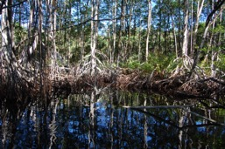

¿Por qué desarrollar un plan nacional?
género y biodiversidad
¿hoja de ruta?

Slide 5

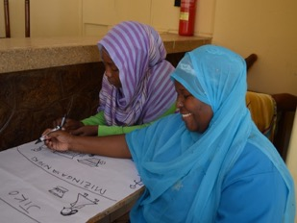
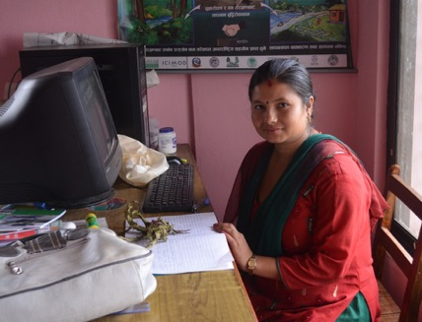
Desarrollar una estrategia nacional a largo plazo es esencial para garantizar la
Implementación del ENBPA con perspectiva de género
La elaboración de una hoja de ruta nacional sobre género y biodiversidad puede permitir a los países:
Traducir los compromisos globales (GPA del CDB y decisiones de la COP) en acciones nacionales concretas
Identificar las prioridades nacionales de género y biodiversidad alineadas con el Marco de Gestión del Conocimiento (MGC), los objetivos nacionales de biodiversidad y las EPANB.
Definir resultados y actividades esperados concretos en función del contexto del país y las capacidades nacionales
Proponer acciones concretas para abordar las necesidades y prioridades diferenciadas por género en los diferentes sectores de la biodiversidad.
Adoptar un compromiso a largo plazo y monitorear la implementación de los compromisos de género incluidos en el ENBPA

Slide 6
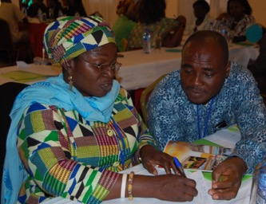
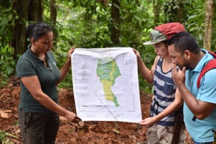
¿Cuáles son los elementos clave de una hoja de ruta ambiciosa?
Objetivos con impactos diversos (impactos en las desigualdades, relaciones de género, oportunidades de empoderamiento de las mujeres)
Actividades específicas en función del contexto nacional y del contexto local donde se implementará el proyecto
Indicadores de proceso, resultados e impactos
Una línea base para poder medir el progreso en términos cuantitativos y cualitativos para cada resultado esperado
Medios de verificación alineados con la propuesta de seguimiento y evaluación de la ENBPA y los sistemas nacionales de información
Presupuesto necesario para implementar las actividades
Un análisis de los riesgos sociales y ambientales asociados a las actividades propuestas

Slide 7

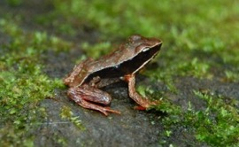


Cómo desarrollar una
¿Hoja de ruta de género y biodiversidad?

Slide 8
Pasos recomendados
Empezando
Evaluar las políticas, estrategias, planes, programas y proyectos existentes para identificar cómo abordaron las consideraciones de género
Diseño
Realizar las consultas
Realizar una sesión de validación multisectorial y de múltiples partes interesadas del instrumento de planificación
Desarrollar una metodología que permita obtener datos o información que refleje la diversidad de género del país
Realizar un análisis multisectorial de género que identifique los roles de género, las desigualdades prevalecientes en el acceso y control de los recursos, las relaciones de poder
Identificar consideraciones de género relevantes relacionadas con la ENBPA
Realizar un análisis de brechas y fortalezas de las capacidades institucionales en materia de género y biodiversidad
Articular las acciones propuestas con los instrumentos nacionales de planificación del cambio climático y los mandatos internacionales de género del CDB, CEDAW, entre otros.
Establecer espacios específicos para que las mujeres en su diversidad y los jóvenes compartan sus ideas, percepciones y prioridades.
Definir objetivos estratégicos y una estructura que considere resultados esperados, acciones concretas, indicadores y socios responsables
Promover la apropiación del instrumento en distintos niveles políticos
Definir una hoja de ruta para la implementación del instrumento de planificación (incluyendo la presupuestación con perspectiva de género)
Definir la institución responsable de llevar a cabo procesos participativos e inclusivos de monitoreo, evaluación, reporte y difusión

Slide 9





Metodología para desarrollar una hoja de ruta de género
1
Recopilar datos e información nacionales y locales sobre género y biodiversidad
2
Definir los objetivos nacionales de género y biodiversidad y los resultados esperados
3
Definir actividades, indicadores y líneas de base en función del contexto nacional
4
Revisar la hoja de ruta con los puntos focales del CDB para garantizar que esté alineada con el NBSAP
5
Validar la hoja de ruta con diferentes actores

Slide 10
Acciones clave para desarrollar una hoja de ruta de género y biodiversidad
1
Recopilar datos e información nacionales y locales sobre género y biodiversidad
Uso diferenciado por género de los recursos biológicos y dependencia de los servicios ecosistémicos
Roles, conocimientos, necesidades y contribuciones diferenciadas de mujeres y hombres en relación con la conservación y el uso sostenible de la biodiversidad.
Principales desigualdades de género prevalecientes en los sectores ambientales relevantes para las ENBPA.
Principales barreras culturales, institucionales y sociales que impiden que las partes interesadas, en particular las mujeres, participen plena y eficazmente en todas las fases de la implementación de las ENBPA.
Impactos diferenciales de género de la degradación ambiental, la contaminación, la pérdida de biodiversidad o el cambio climático.
Intereses o prioridades estratégicos ambientales y de desarrollo sostenible de mujeres y hombres.
Gestión ambiental diferenciada y agencia de hombres y mujeres.
Riesgos, costos, impactos y oportunidades diferenciados por género asociados con la implementación de las ENBPA.
Censo de las necesidades y preferencias de las mujeres en términos de su participación y la distribución de beneficios, costos y responsabilidades.

Slide 11
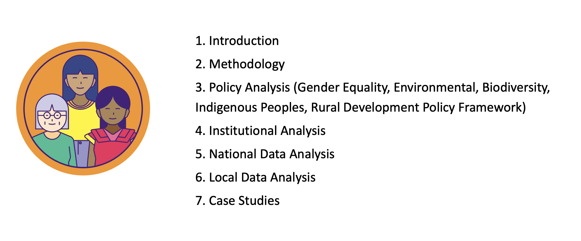
CONSEJO
Tener un buen análisis de género y biodiversidad
1

Slide 12
Acciones clave para desarrollar una hoja de ruta de género y biodiversidad
2
Definir los objetivos nacionales de género y biodiversidad y los resultados esperados
Asegurarse de que la hoja de ruta se base en una teoría del cambio que aborde las principales desigualdades o prioridades identificadas en el análisis y las consultas de género.
Proponer resultados esperados que sean creativos y promuevan resultados transformadores relacionados con la igualdad de género y el empoderamiento de las mujeres.
Armonizar las prioridades incluidas en la hoja de ruta con los objetivos y medidas del ENBPA.

Slide 13
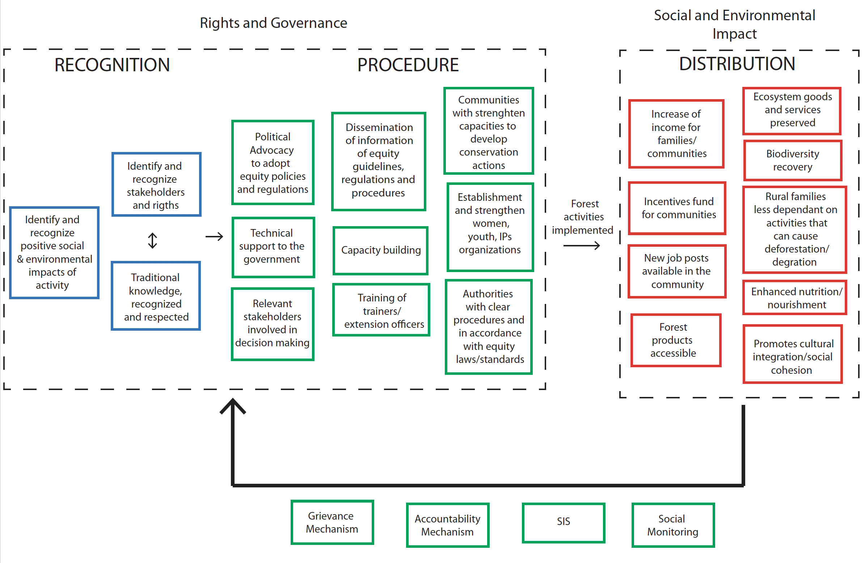
CONSEJO
Definir una teoría del cambio integral y a largo plazo
2

Slide 14
CONSEJO
Proponer prioridades o resultados esperados que vayan más allá de garantizar
la participación o inclusión de las mujeres
2
Contribuciones a los objetivos de biodiversidad
Empleos verdes sostenibles e inclusivos
Promover la innovación
Reducir las desigualdades
Mejorar los medios de vida y la resiliencia
Empresas sostenibles e inclusivas
Empoderamiento de las mujeres
Sistema de bases de datos eficiente y eficaz

Slide 15
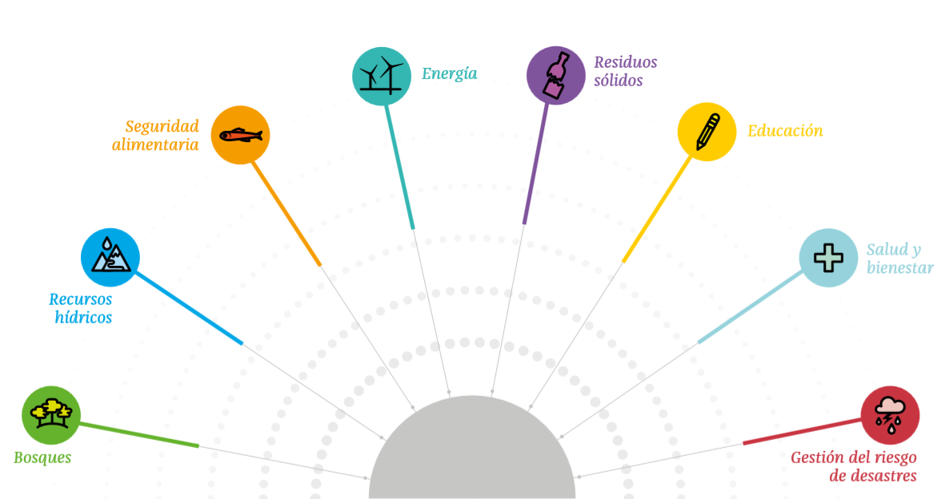
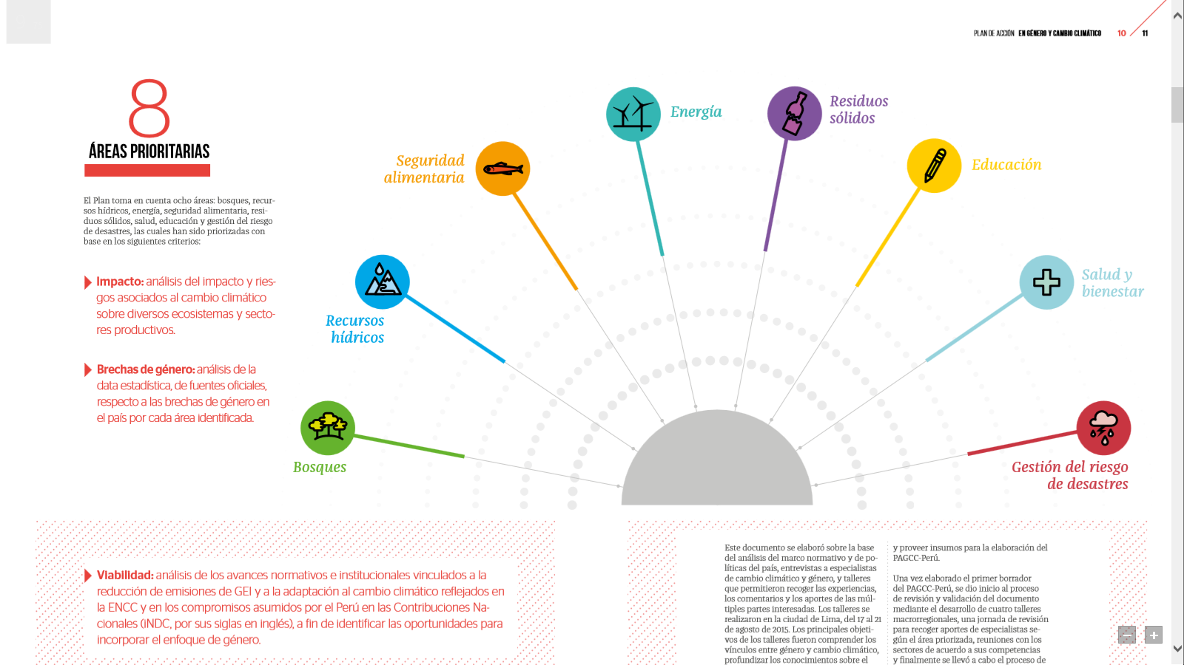
CONSEJO
No se recomienda incluir demasiados resultados esperados
2
Energía
Desperdiciar
Gestión
Alimento
Seguridad
Educación
ÁREAS PRIORITARIAS
Salud
Bienestar
Agua
Gestión
Bosques
Reducción del riesgo de desastres

Slide 16
Acciones clave para desarrollar una hoja de ruta de género y biodiversidad
3
Definir actividades, indicadores y líneas de base en función del contexto nacional
Incluir actividades que aborden las desigualdades prevalecientes y generen oportunidades para el empoderamiento de las mujeres (incluidas oportunidades de financiación o el desarrollo de medios de vida alternativos).
Incluir indicadores que permitan medir cómo el abordaje de las desigualdades o la promoción del empoderamiento y la gestión de las mujeres contribuyen a los objetivos nacionales de biodiversidad.

Slide 17
CONSEJO
Proponer actividades detalladas que puedan implementarse gradualmente
3
Meta | RESULTADOS ESPERADOS | COMPORTAMIENTO
Para 2030, aumentará el número de hectáreas de producción agrícola sostenible gestionadas por hombres y mujeres | Aumento del número de soluciones de agricultura sostenible lideradas por mujeres. Mujeres empoderadas que implementan actividades que contribuyen a la agricultura sostenible | Actualizar el mapeo de fincas y unidades productivas integrales donde hay mayor número de mujeres productoras. Definir la metodología para la recolección de datos sobre los roles de mujeres y hombres en actividades productivas y de conservación. Elaborar base de datos de fincas y unidades productivas integrales donde exista mayor número de mujeres productoras. Promover fincas y unidades productivas integrales lideradas por mujeres. Establecer proyectos piloto de fincas con perspectiva de género y unidades productivas integrales que reconozcan y valoren las contribuciones diferenciadas por género y brinden asistencia técnica diferenciada para las mujeres. Aumentar la cobertura de fincas y unidades productivas integrales lideradas por mujeres mediante la ampliación, mejora y simplificación de instrumentos financieros-ambientales

Slide 18
CONSEJO
No tengas miedo de considerar resultados e indicadores de impacto
3
OBJETIVO 10: Mejorar la biodiversidad en la agricultura
Meta | Indicadores de proceso | Indicadores de resultados | Indicadores de Impacto Ambiental
Para 2030, aumentará el número de hectáreas de producción agrícola sostenible gestionadas por hombres y mujeres | Número de estudios o herramientas desarrolladas para determinar las condiciones y necesidades diferenciadas de mujeres y hombres productores Número de acciones de desarrollo de capacidades sobre prácticas agrícolas sostenibles que aborden las necesidades diferenciadas de mujeres y hombres Número de mujeres y hombres con capacidades para implementar prácticas sostenibles Número de créditos o incentivos agrícolas con criterios que tengan en cuenta las condiciones y necesidades diferenciadas de mujeres y hombres. | Porcentaje de productores que adoptan prácticas sostenibles (por ejemplo, reducción del consumo de pesticidas, manejo integrado de plagas) Tipo de prácticas sostenibles adoptadas (por ejemplo, reducción del consumo de pesticidas, manejo integrado de plagas) (desagregadas por sexo y por tipo de producción) Número de hectáreas y porcentaje que se cosecha de forma sostenible (desagregado por sexo y por tipo de producción) | Aumento de especies en parcelas de producción agrícola sostenible (desagregadas por sexo y por tipo de producción) Reducción de emisiones por hectárea mediante la adopción de prácticas sostenibles (desagregadas por sexo y por tipo de producción)

Slide 19
Acciones clave para desarrollar hojas de ruta de género y biodiversidad
4
Revisar la hoja de ruta con los puntos focales del CDB para garantizar que esté alineada con el NBSAP
Metas, prioridades, acciones e indicadores que reconocen y miden la vulnerabilidad diferenciada de hombres y mujeres ante la pérdida de biodiversidad
Metas, prioridades, acciones e indicadores que reconocen y miden las contribuciones diferenciadas de hombres y mujeres a las acciones de biodiversidad y las soluciones basadas en la naturaleza
Metas, prioridades, acciones e indicadores que reconocen y miden las contribuciones diferenciadas de hombres y mujeres a la conservación y el uso sostenible de la biodiversidad
Los objetivos e indicadores reconocen y miden cómo las soluciones o los objetivos de biodiversidad contribuyen a reducir las desigualdades de género o a aumentar el empoderamiento de las mujeres.

Slide 20
CONSEJO
Garantizar una diversidad de objetivos, prioridades, acciones e indicadores
4
CONTEXTO NACIONAL
Acción Positiva Naturaleza, Acción por la Naturaleza
o solución basada en la naturaleza
Reconoce la custodia
Abordar las desigualdades
Generar oportunidades

Slide 21
Acciones clave para desarrollar hojas de ruta de género y biodiversidad
5
Compartir los resultados con los participantes y explicar cómo sus aportes influirán en el NBSAP
Identificar e invitar a algunos de los actores, mujeres líderes o grupos que participan en las consultas nacionales y locales a participar en las validaciones
Validar los resultados y actividades esperados con grupos de mujeres para determinar si sus prioridades fueron bien captadas
Fomentar la confianza, la rendición de cuentas y la voluntad de las mujeres y los grupos de mujeres para participar en la implementación futura.

Slide 22
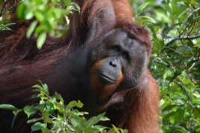
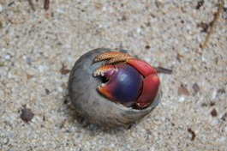

¿Cuál podría ser la estructura de un
¿Hoja de ruta de género y biodiversidad?
Notes:
Bienvenidos 5 min
Objetivos y estructura de la reunión
Presentación de los participantes (pregunta de calentamiento: ¿por qué estás emocionado de estar aquí?)

Slide 23
Desigualdades de género prevalentes en los sectores ambientales
Conservación y protección de áreas protegidas
RESULTADOS ESPERADOS | COMPORTAMIENTO | Indicadores | Base | Meta | Medios de verificación | $ | Riesgos
Las mujeres participan plena y efectivamente en la conservación y utilización de la biodiversidad y los recursos naturales en las zonas de amortiguamiento de las áreas protegidas y corredores biológicos. | 1. Obtener datos de los grupos de monitoreo biológico participativo, consejos locales de corredores biológicos, brigadas y otros comités y grupos organizados relacionados con la protección y conservación de la biodiversidad y los recursos naturales) para determinar la participación de las mujeres, su proporción y sus contribuciones. 2. Organizar sesiones de discusión sobre la importancia del tema de género en comités y órganos internos y externos, con el fin de identificar acciones para promover la igualdad de género y la participación de las mujeres. 3. Realizar procesos de inducción y fortalecimiento de capacidades en organismos internos y externos con perspectiva de género, para incrementar la acreditación de mujeres. 4. Directriz para que los funcionarios de áreas protegidas realicen módulos asincrónicos de capacitación en género. 3. Diseñar una estrategia de concientización sobre masculinidades positivas y buenas relaciones entre hombres y mujeres. 5. Vincular la comisión de género con la Red Interinstitucional de Hombres por la Igualdad de Género 6. Desarrollar una política de igualdad de género para la institución nacional de áreas protegidas | Comisión de Género en la institución encargada de las áreas protegidas Política de género | La institución no tiene una política ni un comité | La institución cuenta con una política y un comité de género | Directrices operativas de la Comisión Política | $100,000 | Socioambiental N / A Implementación Resistencia de los funcionarios a la formación de la comisión No hay voluntad política para desarrollar e institucionalizar políticas de género Cambio de gobierno

Slide 24
Desigualdades de género prevalentes en los sectores ambientales
Prevención de incendios
RESULTADOS ESPERADOS | COMPORTAMIENTO | Indicadores | Base | Meta | Medios de verificación | $ | Riesgos
Programa de control y prevención de incendios incorpora acciones con perspectiva de género. El programa de prevención, protección y control, así como el manejo integral del fuego, cuenta con recursos humanos, logísticos y financieros para mejorar su capacidad de respuesta con acciones con perspectiva de género. | 1. Documentar las experiencias y lecciones aprendidas de los bomberos forestales y sus contribuciones a la prevención, control y gestión de incendios. 2. Sistematizar las experiencias y lecciones aprendidas en el establecimiento de brigadas mixtas de control de fuego. 3. Implementar un proceso de capacitación para realizar capacitaciones en materia de género, acoso y propiedad intelectual de forma asincrónica y en línea. 4. Implementar procesos de capacitación con perspectiva de género para las poblaciones objetivo identificadas en el plan de formación de bomberos forestales. 5. Diseñar e implementar una estrategia de comunicación y divulgación que tenga en cuenta la perspectiva de género, que destaque las contribuciones de las mujeres y no refuerce estereotipos de género negativos. 6. Incorporar consideraciones de género en la normativa de las brigadas forestales voluntarias y en las directrices para la elaboración de planes de manejo de incendios en áreas protegidas. | Normativa con perspectiva de género para brigadas forestales voluntarias. Número de personas capacitadas Informe de lecciones aprendidas Nivel de satisfacción de hombres y mujeres en los talleres Estrategias y materiales de comunicación con perspectiva de género | No existen regulaciones No hay ninguna publicación No se ha proporcionado ninguna capacitación | Publicación de lecciones aprendidas Estrategia y materiales de comunicación El 80% de los funcionarios capacitados aumentan sus competencias de género Regulaciones ajustadas | Publicación Estrategia y materiales de comunicación Listas de participación | $250,000 | Socioambiental Las mujeres bomberos forestales se ven marginadas cuando se cambian las directrices y se implementan acciones para promover la igualdad de género. Implementación Resistencia de los funcionarios a participar en capacitaciones e integrar directrices y mandatos de género El personal del programa está sobrecargado de trabajo y sus respuestas son lentas. Cambio de gobierno Volumen de negocios

Slide 25
Desigualdades de género prevalentes en los sectores ambientales
Restauración
RESULTADOS ESPERADOS | COMPORTAMIENTO | Indicadores | Base | Meta | Medios de verificación | $ | Riesgos
Las mujeres participan plena y eficazmente en la restauración de paisajes y ecosistemas forestales | 1. Reconocer y documentar la contribución y el conocimiento de las mujeres en relación con la restauración. 2. Identificar productos forestales que puedan generar alternativas económicas para las mujeres y mantener el bosque para el futuro. 3. Identificar mujeres líderes que estén interesadas en realizar actividades de restauración. 4. Promover una red de mujeres que restauran y protegen ecosistemas forestales donde puedan compartir experiencias, realizar prácticas de campo y aplicar conocimientos. 5. Promover la implementación de iniciativas de infraestructura verde, agroforestería regenerativa, restauración de cuencas hidrográficas, sistemas agroforestales domésticos, huertos familiares y otros sistemas agroforestales liderados por mujeres que involucren a la familia y la comunidad. 6. Facilitar crédito para establecer viveros individuales y comunitarios que reproduzcan especies maderables nativas y plantas ornamentales, que puedan complementar los esfuerzos de restauración. | Número de iniciativas de restauración lideradas por mujeres y generadoras de alternativas económicas | # Número de iniciativas de restauración de mujeres que fueron documentadas | Red de mujeres restauradoras de bosques Cinco grupos de mujeres reciben préstamos para realizar actividades de restauración | Documento de sistematización Red de mujeres Préstamos concedidos a mujeres | $500,000 | Socioambiental Aumento de las cargas y responsabilidades para las mujeres Aumento de los recursos económicos que las mujeres deben generar para participar en actividades de restauración Repercusiones negativas en el hogar a medida que aumentan las responsabilidades de las mujeres Las mujeres que no poseen tierras pierden inversión al perder el derecho a usarlas. Implementación Las mujeres no pueden participar en iniciativas de restauración por falta de interés/recursos/tiempo

Slide 26
Desigualdades de género prevalentes en los sectores ambientales
Incentivos financieros
RESULTADOS ESPERADOS | COMPORTAMIENTO | Indicadores | Base | Meta | Medios de verificación | $ | Riesgos
Modalidad de financiamiento simplificada que facilita el ingreso de mujeres que realicen actividades de conservación y manejo forestal. | 1. Identificar el perfil de las mujeres propietarias y no propietarias del bosque. 2. Sistematizar las características diferenciadas por sexo de las fincas y espacios productivos que no son fincas y que no cumplen los criterios de los mecanismos de financiamiento actuales, con el fin de crear bases de datos robustas y construir líneas base. 3. Desarrollar una herramienta para identificar los tipos de requerimientos y expectativas de las mujeres propietarias y no propietarias que no reciben financiamiento. 4. Identificar la oferta de servicios en los mecanismos financieros para recopilar información y difundirla entre las mujeres. 5. Implementar un sistema de capacitación y asistencia técnica con perspectiva de género para la gestión de formularios y requisitos. 8. Diseñar un proceso de inducción y apoyo para que las mujeres puedan acceder al financiamiento. | Aumento del número de mujeres productoras beneficiarias de mecanismos de financiamiento ambiental | Número de mujeres que participan actualmente en PSA y CREF | 50 mujeres productoras se beneficiaron de mecanismos de financiamiento ambiental | Solicitudes de mujeres Contratos de mujeres firmados | $3,000,000 | Socioambiental Las mujeres que reciben los incentivos no tienen control sobre el uso de los recursos Implementación No existe apoyo político ni institucional para implementar modalidades CREF-mujeres y PSA-género responsivas. Las mujeres carecen de información o recursos para acceder al crédito y a los incentivos. El proceso para acceder al crédito es complejo y las mujeres no pueden participar fácilmente.

Slide 27
Desigualdades de género prevalentes en los sectores ambientales
Mujeres indígenas
RESULTADOS ESPERADOS | COMPORTAMIENTO | Indicadores | Base | Meta | Medios de verificación | $ | Riesgos
El programa de guardianes de recursos involucra tanto a hombres como a mujeres y reconoce y fortalece sus capacidades por igual. | 1. Identificar a las mujeres indígenas que deseen participar en los programas de protección de recursos. 2. Promover un diálogo con enfoque cultural que resalte la participación y el monitoreo desde la perspectiva de las mujeres indígenas como guardianas y protectoras del bosque. 3. Promover la integración de una visión integral que fomente el trabajo en equipo y la acción colectiva en el programa de resguardo de recursos. 4. Capacitar y proporcionar materiales por igual a hombres y mujeres indígenas de diversas edades, para que puedan monitorear áreas protegidas, bosques, ríos y montañas. 5. Diseñar un proceso de formación para las nuevas generaciones de guardabosques donde se reconozcan y valoren los aportes tanto de mujeres como de hombres. | Aumento del número de mujeres, jóvenes indígenas y adultos mayores capacitados como guardianes de recursos . | Obtener información del INDER sobre el número de guardias de recursos hombres y mujeres | 20 mujeres y jóvenes se unen como guardianes de recursos | Lista de participantes Lista de recursos reconocidos | $250,000 | Socioambiental Generan conflictos en los territorios al centrarse en las mujeres Quedan excluidas las mujeres que no participan en el ADI. Para crear conflicto entre la ADI y los grupos de mujeres Implementación Las ADI no están dispuestas a realizar actividades Las mujeres no quieren participar como guardianas de recursos/intereses/recursos/tiempo No existe voluntad política por parte de las instituciones para llevar a cabo las actividades

Slide 28
Desigualdades de género prevalentes en los sectores ambientales
Gestión de residuos​
RESULTADOS ESPERADOS | COMPORTAMIENTO | Indicadores | Base | Meta | Medios de verificación | $ | Riesgos
Promover el acceso equitativo para las mujeres y los hombres a los trabajos la gestión de residuos | 1. Identificación y creación de mecanismos financieros para dotar de equipamiento e infraestructura a centros de reciclaje domésticos y proyectos alternativos liderados por asociaciones de recicladores y MIPYMES 2. Organizar talleres técnicos para capacitar a mujeres y hombres en oficios alternativos que giren en torno al manejo de materiales inorgánicos postconsumo (plásticos, metales, etc.). 3. Organizar talleres para capacitar a mujeres y hombres en la reparación de artículos para alargar su vida útil y así reducir el consumo y la generación de residuos. 4. Organizar proyectos de educación técnica dirigidos a las mujeres para enseñarles a construir infraestructura comunitaria a partir de materiales de desecho. Promover proyectos de valorización de residuos orgánicos en comedores populares y centros educativos 5. Fortalecer las iniciativas que se llevan a cabo en albergues y centros de cuidado infantil para garantizar el desarrollo integral de los hijos e hijas de las familias recicladoras. | Número de empresas no tradicionales creadas por mujeres Estudio de viabilidad de fuentes alternativas de ingresos Número de entidades financieras y productos preferenciales dirigidos al sector, desglosado aquellos dirigidos a mujeres y hombres | # negocios no tradicionales liderados por mujeres % de financiación para mujeres en el sector del reciclaje | 20 empresas no tradicionales lideradas por mujeres | Informe de préstamos concedidos | $250,000 | Socioambiental Aumento de las cargas y responsabilidades para las mujeres Aumento de los recursos económicos que las mujeres deben generar para participar en los procesos de formación Repercusiones negativas en casa por tener que viajar a talleres Implementación Las mujeres no pueden iniciar negocios por falta de recursos/tiempo

Slide 29

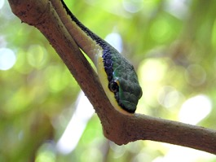

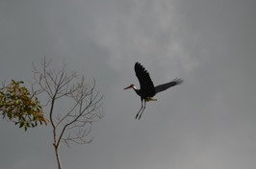
Preguntas y respuestas
Notes:
Bienvenidos 5 min
Objetivos y estructura de la reunión
Presentación de los participantes (pregunta de calentamiento: ¿por qué estás emocionado de estar aquí?)

Slide 30
Juntos es mejor:
Intercambio entre pares y
Solucionar problemas
Notes:
Bienvenidos 5 min
Objetivos y estructura de la reunión
Presentación de los participantes (pregunta de calentamiento: ¿por qué estás emocionado de estar aquí?)

Slide 31
Siguiente Temática
Clínicas de trabajo
Notes:
Bienvenidos 5 min
Objetivos y estructura de la reunión
Presentación de los participantes (pregunta de calentamiento: ¿por qué estás emocionado de estar aquí?)

Slide 32
Plan de desarrollo de capacidades: Clínicas de trabajo temáticas
17 de marzo
Una base nacional sólida : Consejos para establecer un programa nacional de género y biodiversidad y fortalecer las capacidades institucionales
24 de marzo
Movilización de Apoyo: Consejos para desarrollar propuestas de movilización de recursos y Mecanismo de Match Making Propuesta de Género y desarrollo de un Proyecto de Biodiversidad de Género
31 de marzo
Género Destacando el valor agregado del género: Consejos para sistematizar estudios de caso y documentar los impactos de género de las soluciones basadas en la naturaleza

Slide 33

Thank you!
Merci!
Gracias!
Спасибо!
ขอบคุณ!

